Slide 1
Sky(line) is the limit…
Τεχνολογίες Ανάλυσης Μεγάλων Δεδομένων
2022-2023
Κοτσάνης Ιπποκράτης, ΑΜ: 131
Κουσκουβέλη Φιλίτσα Ιωάννα, ΑΜ: 125
Μουταφίδης Χαράλαμπος , ΑΜ: 152

Slide 2
Το πρόβλημα
Δεδομένου ενός μεγάλου συνόλου σημείων d–διαστάσεων:
να βρεθεί το σύνολο σημείων που δεν κυριαρχούνται, γνωστό και ως skyline set
να βρεθούν τα k σημεία με το υψηλότερο dominance score
από τα σημεία που ανήκουν στο skyline set, να βρεθούν τα k με το υψηλότερο dominance score
Δίνεται ότι: Ένα σημείο p κυριαρχεί σε ένα άλλο σημείο q, όταν το p είναι τόσο καλό όσο το q σε όλες τις διαστάσεις και είναι αυστηρά καλύτερο σε τουλάχιστον μία διάσταση.
Θεωρείται ότι: οι μικρές τιμές είναι καλύτερες.
Για παράδειγμα, το σημείο p(1, 2) κυριαρχεί στο q(3, 4) αφού 1 < 3 και 2 < 4. Επίσης, το p(1, 2) κυριαρχεί στο q(1, 3), αφού αν και έχουν την ίδια συντεταγμένη x , η συντεταγμένη y του p είναι μικρότερη από αυτή του q.

Slide 3
Η δημιουργία των datasets
Αξιοποιήθηκε η γλώσσα προγραμματισμού Python, για τη δημιουργία των datasets.
Χρησιμοποιήθηκαν οι βιβλιοθήκες της pandas και numpy.
Παρήχθησαν datasets (αρχεία .csv) τα οποία ακολουθούσαν την ομοιόμορφη κατανομή, την κανονική, καθώς και μιας μορφής correlated και anti-correlated κατανομή, αντίστοιχα.

Slide 4
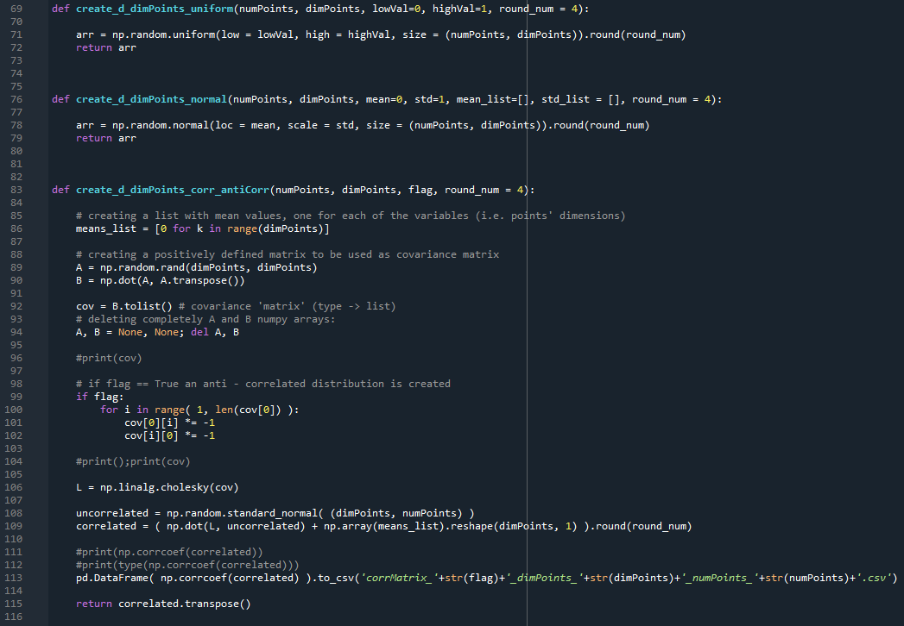
Η δημιουργία των datasets

Slide 5
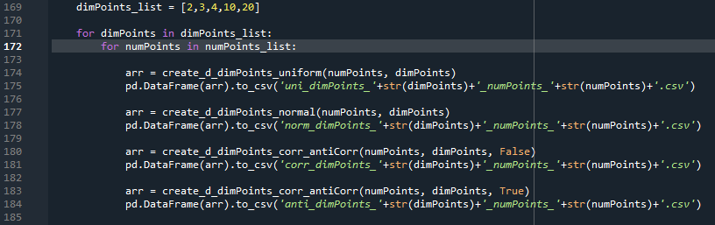
Η δημιουργία των datasets
Για κάθε μία από της παραπάνω κατηγορίες προέκυψαν σύνολα δεδομένων των 2, 3, 4, 10 και 20 διαστάσεων, με πλήθος 1.000, 10.000, 25.000, 50.000, 100.000, 250.000, 500.000 και 1.000.000 σημείων–εγγραφών.

Slide 6
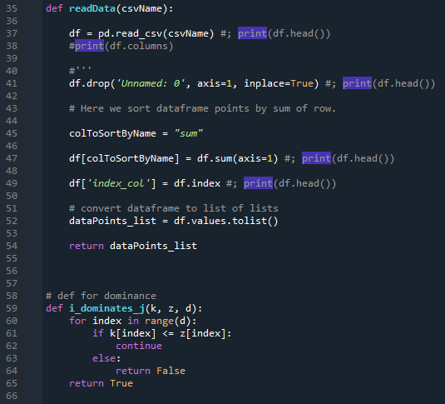
Προεργασία

Slide 7
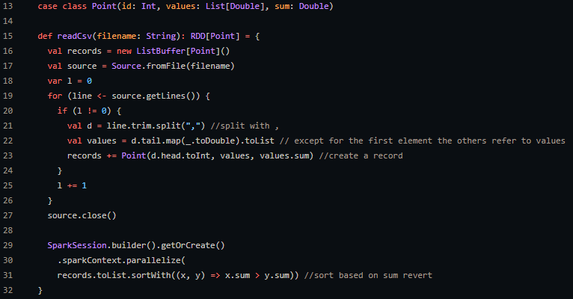
Προεργασία
Η κλάση Point δημιουργείται για την αποτελεσματικότερη ανάγνωση των δεδομένων.
Η συνάρτηση readCsv διαβάζει την κάθε εγγραφή του αρχείου και ακολούθως σε κάθε εγγραφή (του rdd αρχείου πλέον).

Slide 8
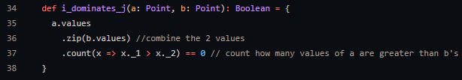
Προεργασία
Η συνάρτηση i_dominates_j υπολογίζει το πλήθος των συντεταγμένων του σημείου a που είναι μεγαλύτερες των αντίστοιχων του b (η σύγκριση γίνεται 1-1).
Θα πρέπει να σημειωθεί ότι για κάθε ένα task καταγράφεται ο χρόνος εκτέλεσής του σε (ms).

Slide 9
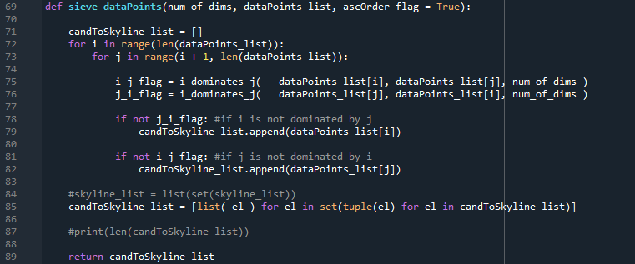
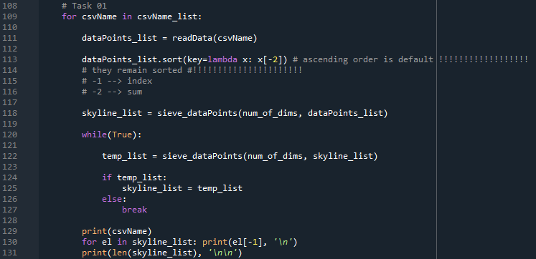
Ερώτημα 1*

Slide 10
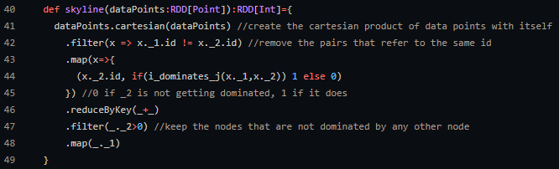

Ερώτημα 1
Η συνάρτηση skyline:
παράγει το καρτεσιανό γινόμενο των σημείων του αρχείου (όλες οι πιθανές δυάδες). (line 41)
αφαιρεί την κύρια διαγώνιο. (line 42)
χρησιμοποιεί το (εναπομείναν) «καρτεσιανό» γινόμενο, για να ελέγξει ποια σημεία κυριαρχούν σε ποια και τελικά ποια δεν κυριαρχούνται από κανένα άλλο. (lines 43-48)

Slide 11
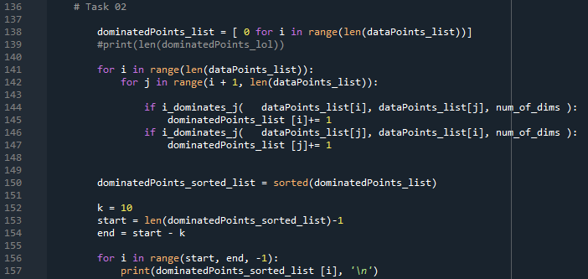
Ερώτημα 2*

Slide 12
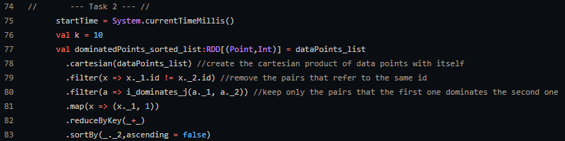
Ερώτημα 2
Παράγεται το καρτεσιανό γινόμενο των σημείων του αρχείου (όλες οι πιθανές δυάδες). (line 78)
Εξαιρείται/παραβλέπεται η κύρια διαγώνιος. (line 79)
«Ελέγχεται» ο άνω πανω δεξιά τριγωνικός πίνακας του καρτεσιανού γινομένου. (line 80)
Με τη χρήση της map–reduce υπολογίζεται το πλήθος των σημείων στα οποία κυριαρχεί το κάθε ένα σημείο. (lines 81-83)

Slide 13
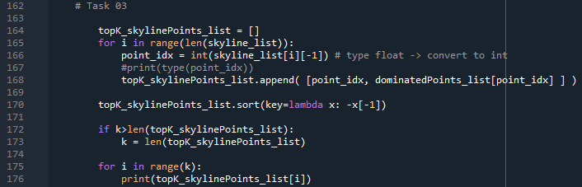
Ερώτημα 3*

Slide 14

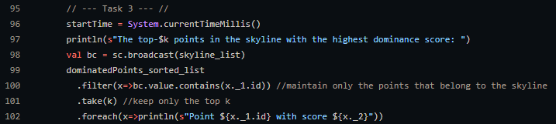
Ερώτημα 3
Αξιοποιείται η dominatedPoints_sorted_list, της οποίας τα σημεία έχουν διαταχθεί σε φθίνουσα σειρά. (από το 2^{ο} ερώτημα)
Εντοπίζονται μόνο εκείνα τα σημεία τα οποία ανήκουν στο skyline set (παραμένουν διατεταγμένα σε φθίνουσα σειρά). (line 100)
Επιλέγονται τα πρώτα k και «τυπώνονται». (lines 101-102)

Slide 15
Κάποια πρώτα αποτελέσματα
Γενικά, λύση, η οποία προτάθηκε, είναι brute force. Κατ’ επέκταση δεν αναμένονται διαφορές στην επίδοση του προγράμματος, εξαιτίας της μορφής της εκάστοτε κατανομή.
Επιλέχθηκε, επομένως, οι συγκρίσεις στις επιδόσεις να αφορούν (ανά κατανομή):
το πλήθος των «κόμβων»/εγγραφών
το πλήθος των threads

Slide 16
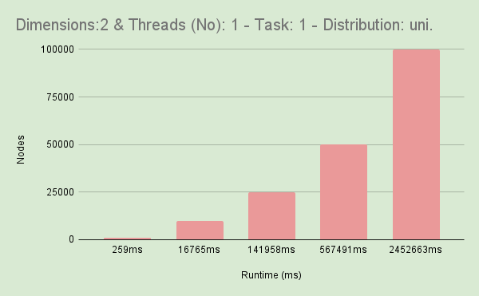
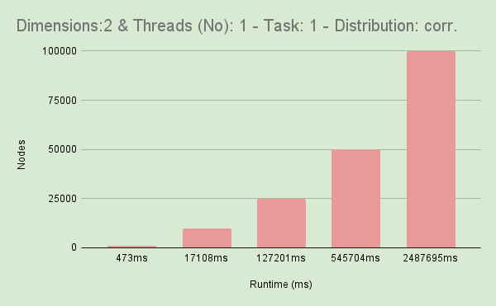

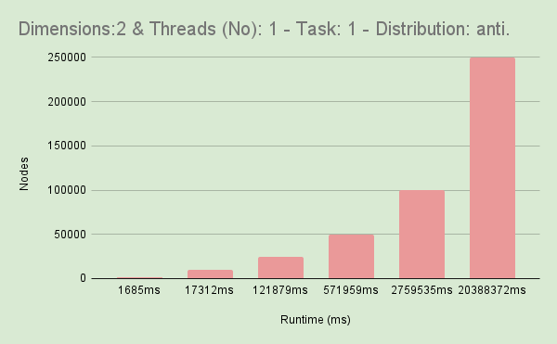
Task 1
Σε αυτή και την επόμενη διαφάνεια παρατηρείται ότι:
για 1 thread, όσο αυξάνονται οι εγγραφές, τόσο αυξάνεται και ο χρόνος εκτέλεσης
παρατηρείται overhead (για λιγότερες εγγραφές) όταν πηγαίνουμε από το 1 στα16 threads, ανά κατανομή αντίστοιχα

Slide 17
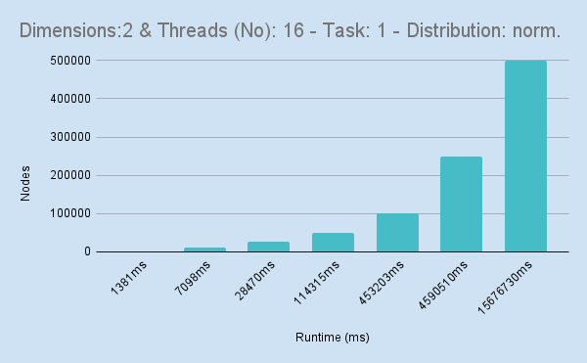
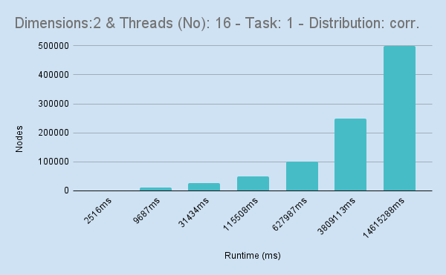
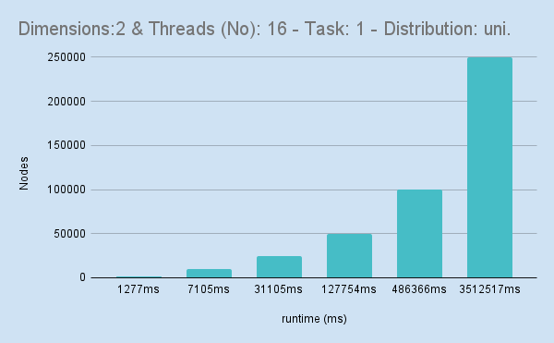
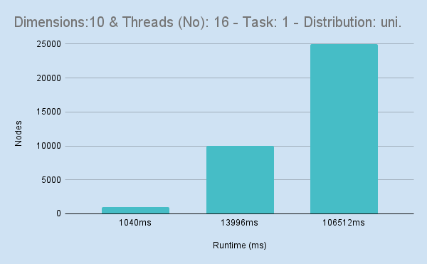
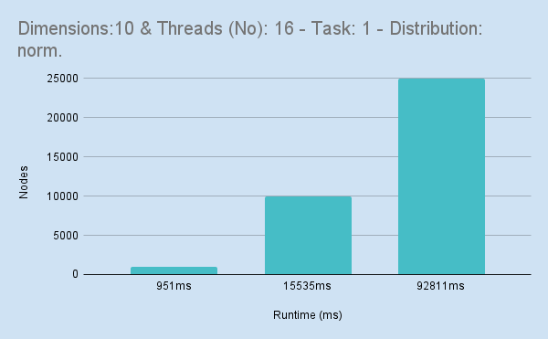

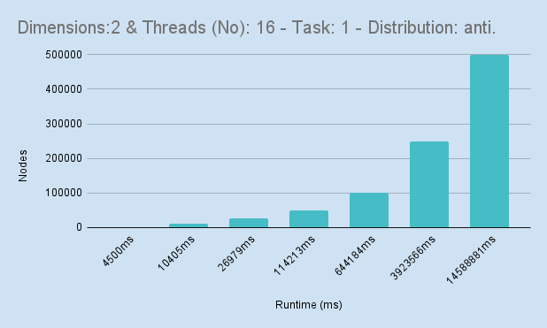

Task 1

Slide 18
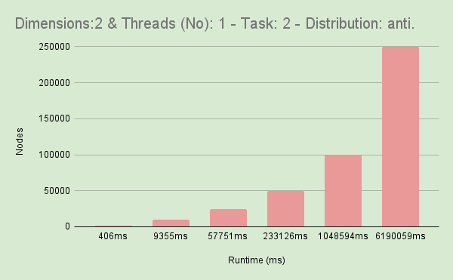

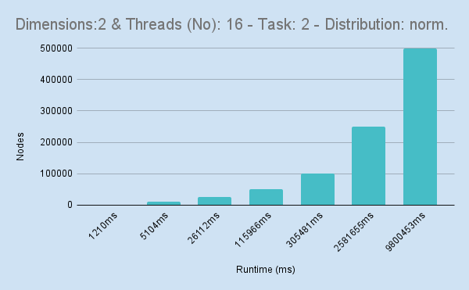

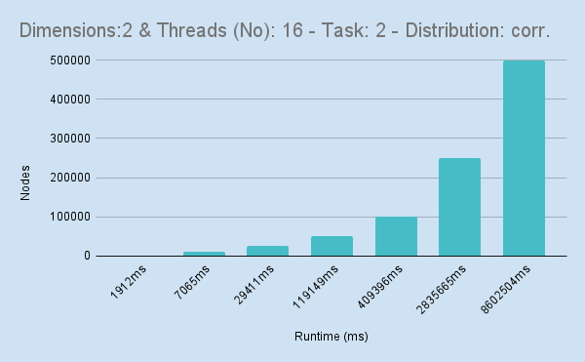

Task 2

Slide 19
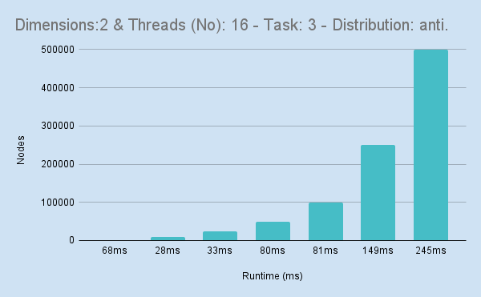
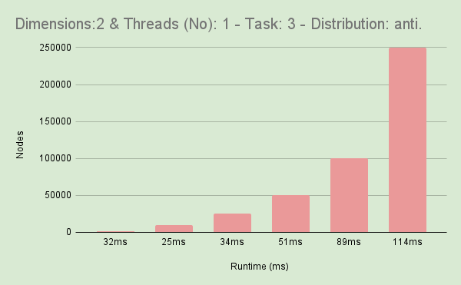
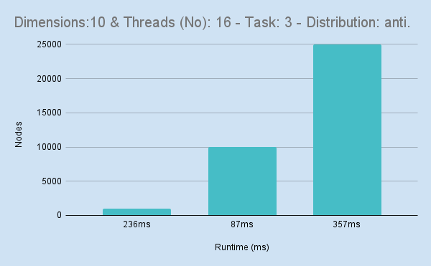
Task 3

Slide 20
¿εΡωΤηΣεΙς ?;

Slide 21
Πηγές
Σχεδιασμός λύσης του προβλήματος:
https://www.comp.nus.edu.sg/~atung/publication/k_dominant.pdf (σελίδα 5)
Κώδικας:
Plots:
https://matplotlib.org/stable/gallery/mplot3d/scatter3d.html#sphx-glr-gallery-mplot3d-scatter3d-py
Deleting numpy arrays:
https://stackoverflow.com/questions/35316728/does-setting-numpy-arrays-to-none-free-memory
Uniform:
https://sparkbyexamples.com/numpy/how-to-use-numpy-random-uniform-in-python/
https://chris35wills.github.io/courses/PythonPackages_matplotlib/matplotlib_scatter/
Normal:
https://numpy.org/doc/stable/reference/random/generated/numpy.random.normal.html
Correlated & Anti - correlated:
https://www.digitalocean.com/community/tutorials/python-convert-numpy-array-to-list
https://www.geeksforgeeks.org/numpy-random-rand-python/
https://stackoverflow.com/questions/619335/a-simple-algorithm-for-generating-positive-semidefinite-matrices
https://stackoverflow.com/questions/16024677/generate-correlated-data-in-python-3-3

